Slide 1

PARA JOVENES Y ADULTOS:
¿SABÍAS QUE? N°10

Slide 2
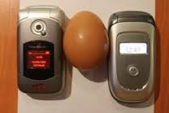
¿Sabe usted como cocinar un huevo sin utilizar fuego?
Si pones un huevo en medio de dos celulares lograras que se cocine en aproximadamente 62 minutos.
La creencia popular que sostiene que la radiación emitida por los celulares es capaz de cocinar un huevo

Slide 3
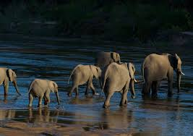
¿Sabe usted que cantidad de comida consume una persona durante toda su vida?
Una persona come 27.216 Kg. de comida durante su vida, equivale el peso de 6 elefantes.

Slide 4
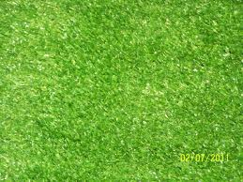
¿Sabe usted qué produce un metro cuadrado de césped?
Un metro cuadrado de césped produce suficiente oxigeno para una persona por todo el año

Slide 5
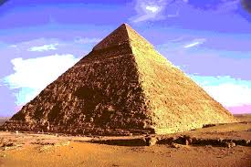
¿Sabe usted que cabría en 10 campos de futbol?
La base de la Gran Pirámide de Egipto equivale en tamaño a 10 campos de fútbol.

Slide 6
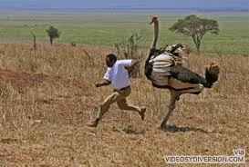
¿sabe usted cual es el ave cuyo ojo es más grande que su cerebro?
El ojo del avestruz es más grande que su cerebro.

Slide 7
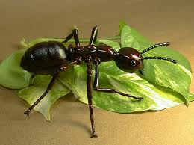
¿Sabe usted cual el único ser de la creación que no duerme?
Las hormigas no duermen.

Slide 8
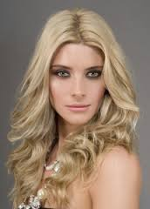
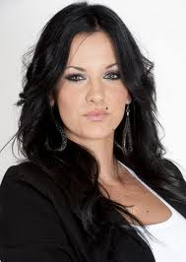

¿Sabe usted en que se diferencia una persona de pelo rubio a una de lelo negro?
La gente rubia tiene más pelo que la gente de pelo oscuro.

Slide 9

¿Sabe usted cuanto camina un hombre durante toda su vida?
En promedio un hombre puede caminar el equivalente de tres vueltas al mundo a lo largo de toda su vida

Slide 10
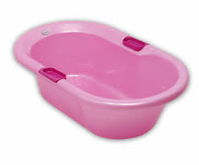
¿Sabe usted que puede llenar una persona con el sudor y la saliva de un día?
Una persona puede llenar una bañera x día con el sudor y la saliva.

Slide 11
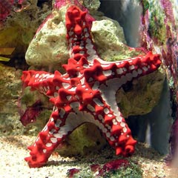
¿Sabe usted cual es la especie que no tiene cabeza ni cerebro?
Las estrellas de mar no tienen cabeza, y tampoco cerebro.
Predadoras y carnívoras, las estrellas de mar sostienen a sus presas con sus miles de pies ambulacrales -terminados en ventosas- y las digieren por fuera, ya que su estómago es reversible. Moluscos y crustáceos forman parte habitual de su dieta, aunque también ingieren otros animales marinos.

Slide 12
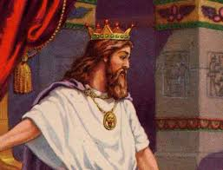
¿Sabe usted que representa cada rey de las cartas de naipes?
Cada rey de las cartas representa a un gran rey de la historia:
- Espadas: El rey David.
- Tréboles: Alejandro Magno.
- Corazones: Carlomagno.
- Diamantes: Julio César.

Slide 13
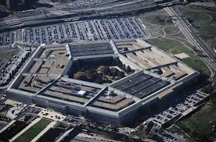
¿Sabe usted cual es el organismo de estado de los E. U. que contiene más baños de los necesarios?
El Pentágono tiene 300 baños el doble de los necesarios. Cuando se construyó, la ley requería de un baño para negros y otro para blancos.

Slide 14
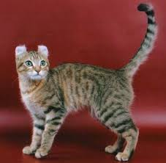
¿Sabe usted que le sucede a un gato si le quitas los bigotes?
Si le quitas los bigotes a un gato, éste no puede caminar bien y por lo tanto pierde el equilibrio y se cae...

Slide 15
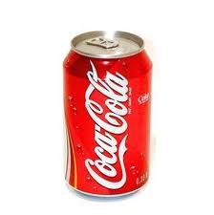
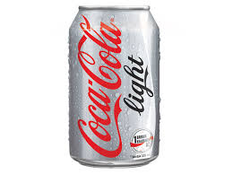
¿Sabe que diferencia hay entre una Coca Light y una Coca- Cola?
Si metes una Coca Light en un recipiente con agua, flota. Si lo haces con una de Coca-Cola normal, se hunde.

Slide 16
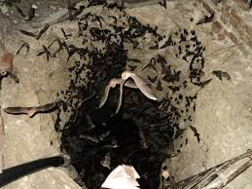
¿Sabe que hacen los murciélagos al salir de la cueva?
Los murciélagos siempre dan la vuelta a la izquierda al salir de una cueva.

Slide 17
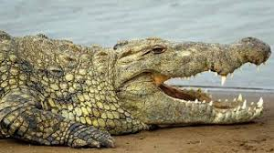

¿Sabe usted qué no pueden hacer los cocodrilos?
Los cocodrilos no pueden sacar la lengua.
Porque la lengua de cocodrilo solo tiene el tamaño hasta su boca por eso es que no la puede sacar y por eso traga su comida.

Slide 18
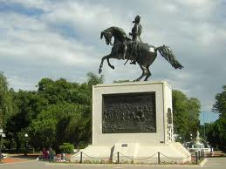
¿Sabe usted el significado de la posición de la estatua de un caballo en un parqué?
Si una estatua en el parque de una persona a caballo tiene dos patas en el aire, la persona murió en combate, si el caballo tiene una de las patas frontales en el aire, la persona murió de heridas recibidas en combate, si el caballo tiene las cuatro patas en el suelo, la persona murió de causas naturales.

Slide 19
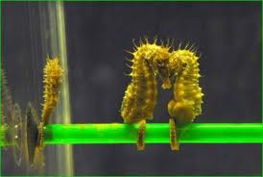
¿Sabe usted cual es el único animal que es fiel con su pareja?
Los caballitos de mar elijen una pareja durante toda su vida... cuando esta muere permanecen solos hasta que mueren también.

Slide 20
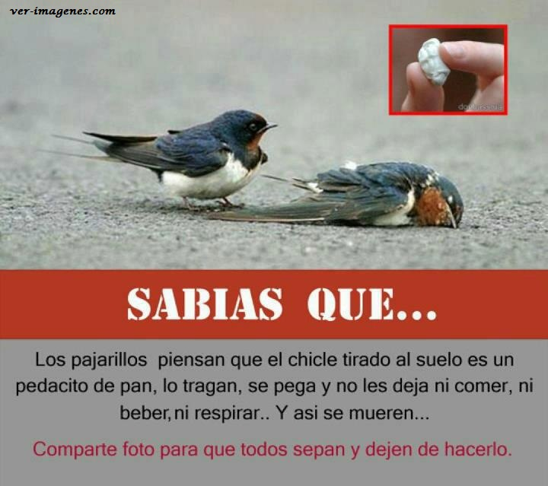
¿Sabe usted que los chicles matan a los pajaritos?

Slide 21
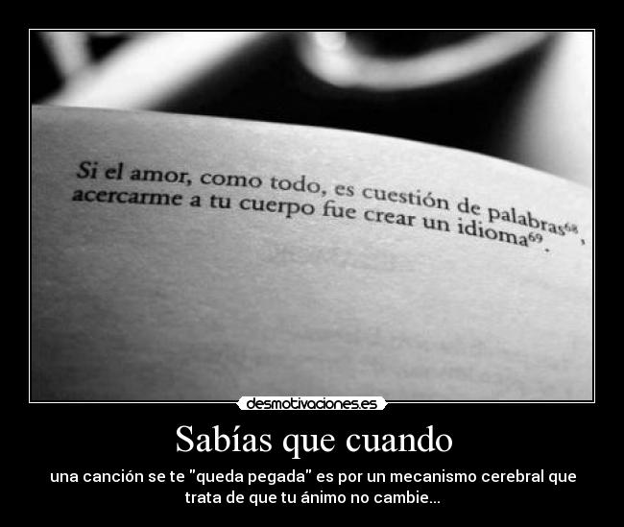
¿Sabe usted que la música afecta tu vida cristiana?

Slide 22
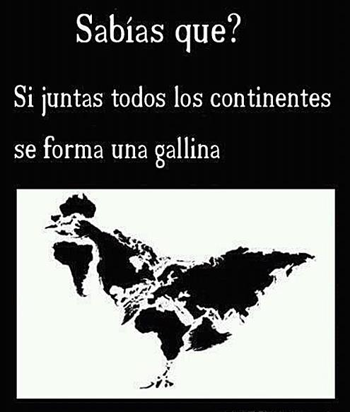
¿Sabe usted que figura se forma al juntar todos los continentes?

Slide 23
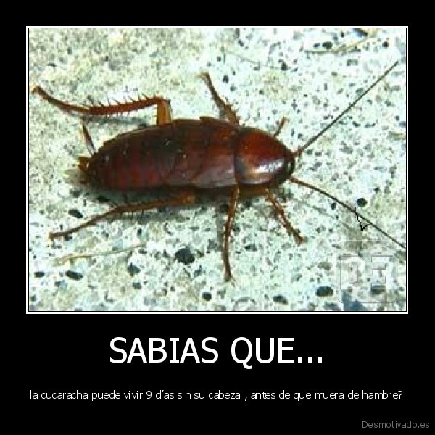
¿Sabe usted cual es el insecto que puede vivir hasta 9 días sin cabeza?
La cucaracha puede vivir 9 días sin cabeza, y puede cerrar la herida en la nuca y seguir viviendo. Además al ser de sangre fría, puede durar días y semanas con la última comida.

Slide 24


Slide 25
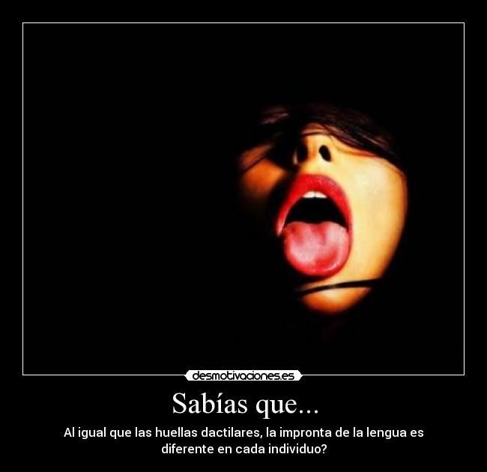
¿Sabe usted en que otra parte del cuerpo humano se encuentra la impronta además del dedo índice y el cabello?

Slide 26
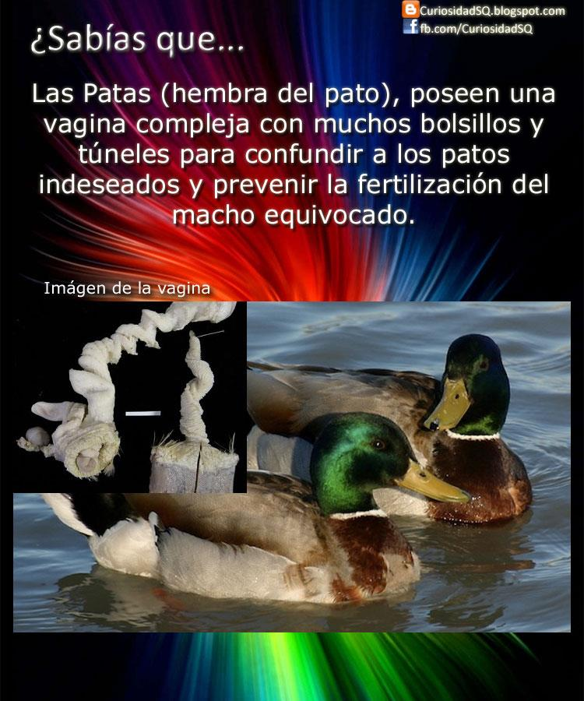
¿Sabe usted de que dotó Dios a la pata (hembra) para evitar la fertilización?

Slide 27

¿Sabe usted cuantos litros de aire respiras por minuto?
5.250 cc (cantidad de aire inspirado por minuto), el 21% corresponde a oxigeno, es decir 1.102 cc (cantidad de oxigeno por minuto).

Slide 28

¿Sabe usted lo que Dios dejó en los pinos de Polonia?

Slide 29
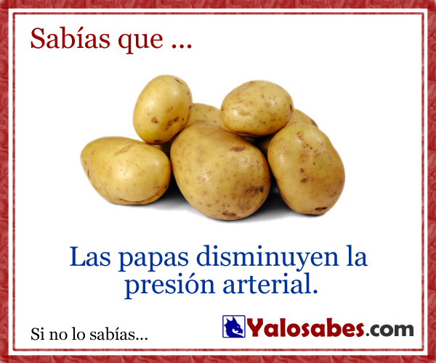
¿Sabe usted entre otras cosas, que efecto tiene la ingestión de papas en nuestra salud?

Slide 30

Conclusión
Es mi deseo y oración que estos pensamientos acerca del poder y sabiduría de Dios, lo mismo que algunas curiosidades e inventos del ser humanado nos haga reflexionar sobre las maravillas de Nuestro Dios, y a la vez nos hagan sentir nuestra necesidad de acercarnos más al Creador y Redentor. Cristo Jesús. Amen.

